Slide 1
Sommaire :
Architecture :
Hiérarchie
Classes
Scripts :
GameManager
Grab
Interaction
Player
Portal
Props
Utils
Prefabs :
GameManager
Player
Maping
Props
PortalTemp
Création :
Nouveau assets
Level Building

Slide 2
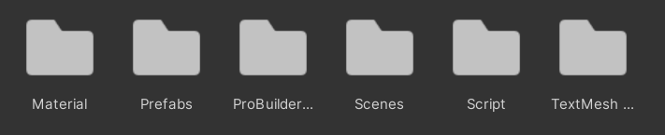
Hiérarchie :
Simple import de la librairie de ProBuilder
Contient juste les niveau potentiel et la scène de test
Simple import de la librairie de TextMeshPro

Slide 3
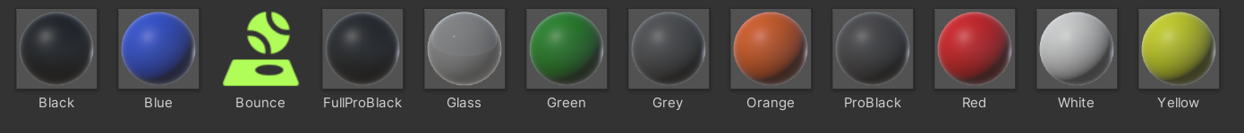
Material :
Ici sont juste contenu des couleurs que j’utilise pour mes meshs et mes prefabs, seul Bounce est différent, c’est un material physique qui me sert pour faire rebondir les orbes. Il n'a pas de friction et une Bounciness de 1 (le max).

Slide 4
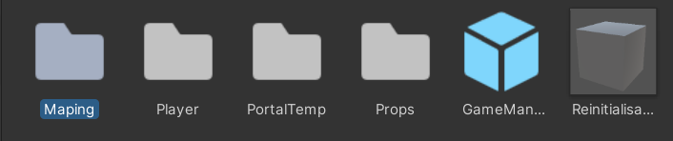
Préfabs :
Préfabs pour le mapping.
Cela comprend les différends bloquer de murs, les escaliers et le verre
Préfabs pour le joueur, il contient le mapping des touches et le joueur
Préfabs pour les portails, vu qu’ils sont à refaire je l’ai nommée Temp
Le GameManager et le bloc qui permet de réinitialiser les portails du joueur

Slide 5
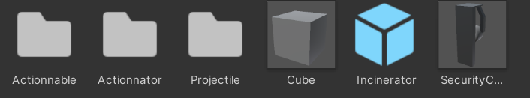
Props :
Props qui peuvent être « activé »
Props qui peuvent être « activeé »
OrbShooter et l’orbe en question
Cube
du
joueur
Props « autre »

Slide 6

Classes :
Interactions
Player

Slide 7
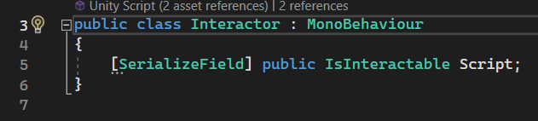
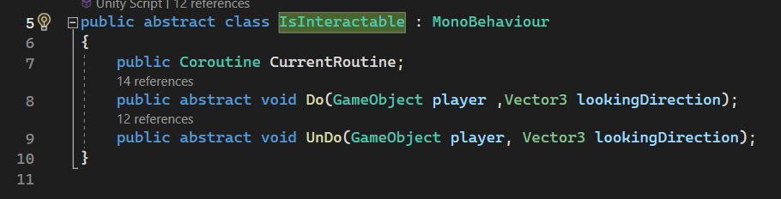
Interactions :
L’interactor permet a un script de pouvoir stocker un « IsInteractable » et de déclencher sont objet stocker au moment opportun.
La class IsInteractable permet que les propos « Activables » soient activés quand Interactor la référence, il est utilisé comme une interface.
Il est composé de Current Routine, l’action en cours.
Il est composé d’un « do » l’action de départ y sera implantée.
Il est composé d’un « Undo » l’action de fine / annulation y sera implanté.

Slide 8
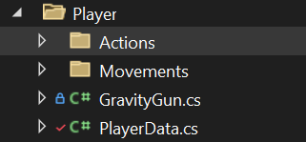
Player :
Ici sont rangées les « Actions » telles que les interactions du joueur avec les propos.
On y retrouve un interactor et la pose du portail
Ici nous retrouvons mouvement de caméra et de déplacement du joueur
Ici nous retrouvons les datas que le joueur stock qui pourrait être accédé ailleurs, il n’y a que le cube tenu pour le moment.

Slide 9
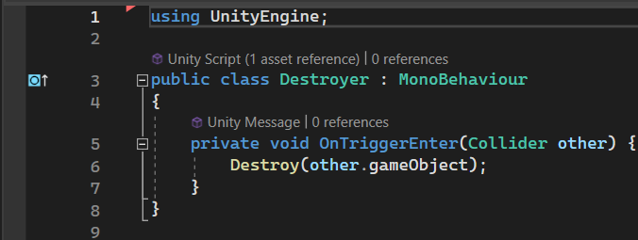
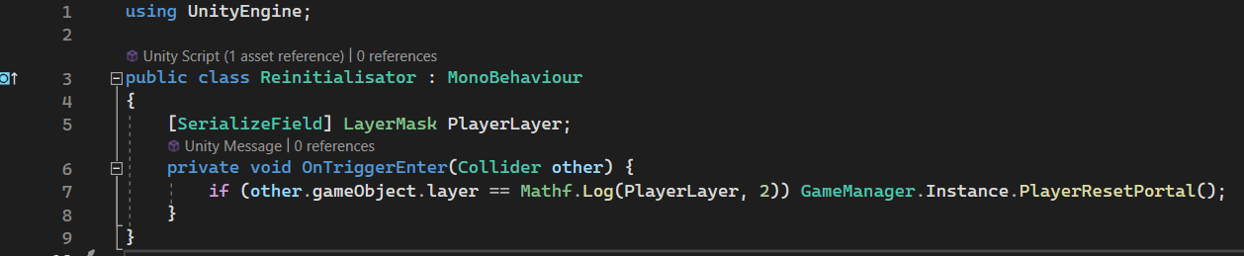
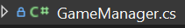
GameManager :
Le Destroyer est juste utilisé pour détruire les objets out of map en le mettant sur un plane dessous la map
Le Reinitialisatior permet de reset les portails du joueur

Slide 10
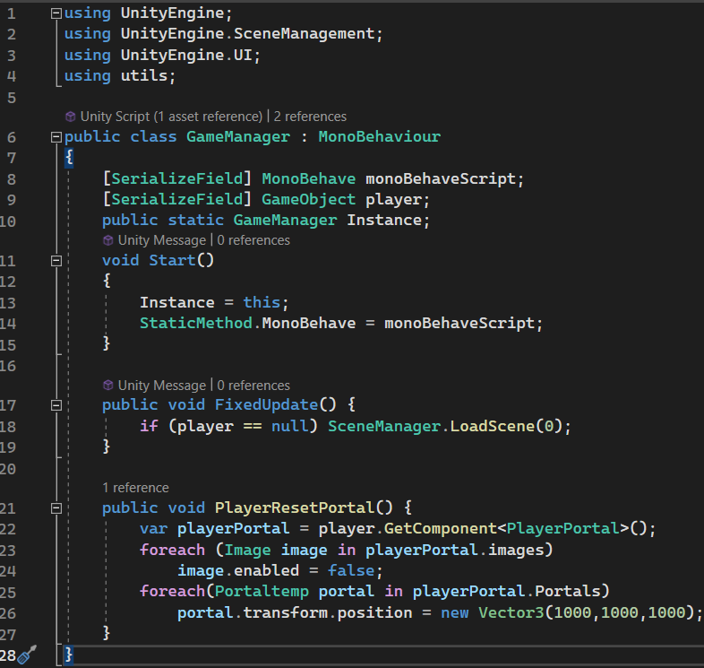
GameManager :
Instancie un script Monobehavior pour « utils »
Reload la scène quand le joueurs meurs
Rend les images des portails posés invisible et enlève les portails de la map.
TODO: les faires se désactiver et les réactiver quand on tire

Slide 11
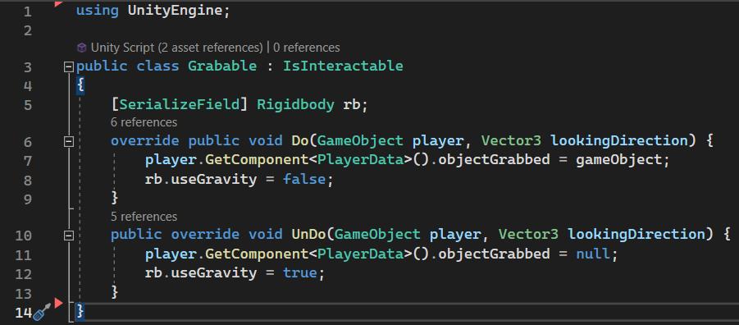
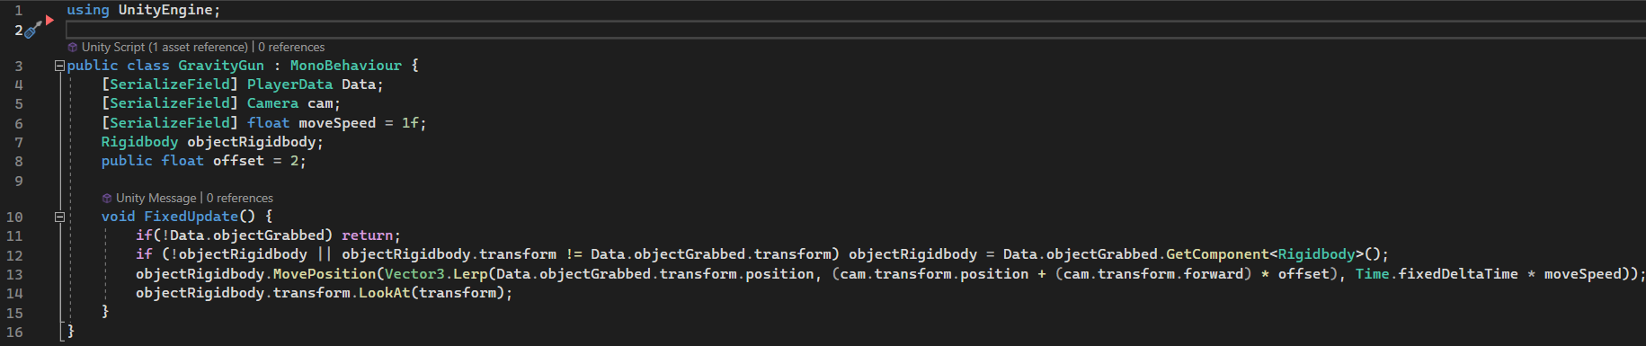
Grab :
Utilise la class IsInteractable pour que le joueur interagisse avec.
Quand il le ramasse l’objet se rajoute a l’objet tenu par le joueur et désactive sa gravité
Quand le joueur le lâche il fait le contraire.
Coté du joueur lorsque qu’il « reçois » un objet
Je ne fais rien si je n’ai pas d’objet
Si je n’ai pas le rigidbody de l’objet je le récupère
Je déplace ensuite l’objet devant moi et le fait rotate pour qu’il soit face a moi, (lerp pour que sa soit fluide)

Slide 12
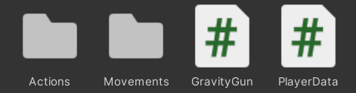
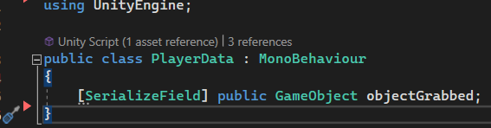
Player :
Stock les variables du joueur qui ont besoin d’être accédé de l’extérieur. Na que l’objet tenu pour le moment

Slide 13
Actions :
Interraction
PortalShoot

Slide 14
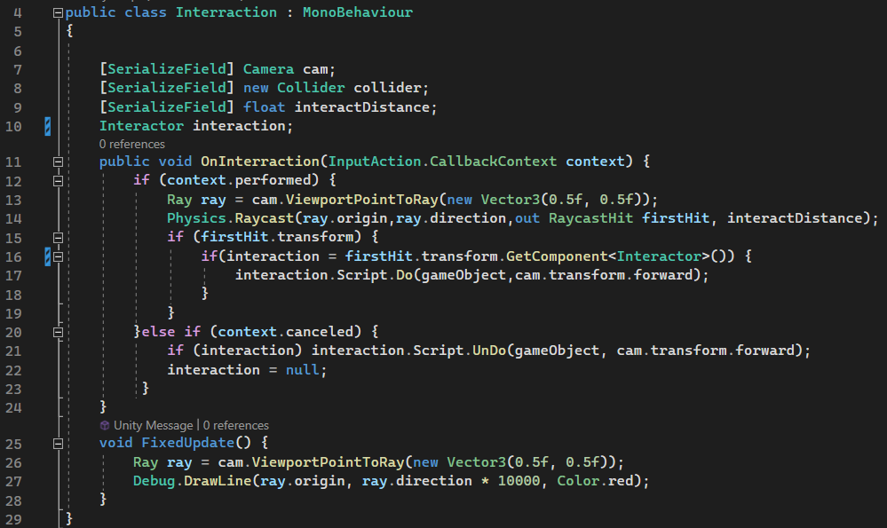
Interaction :
Lorsque j’interagis, je raycast devant moi
Si je hit quelque chose qui possède un interactor je le déclenche
Si je relâche et que j’agis sur quelque chose je déclenche son UnDo
Pour le Debug je draw un raycast pour voir ou je vise dans la scène

Slide 15
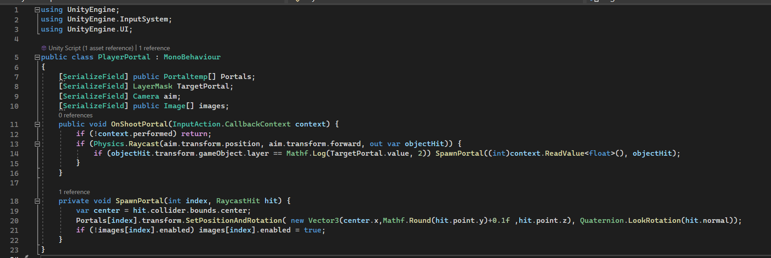
PlayerPortal :
Lorsque je tir
Si je touche un mur sur le quel je peux poser un portal je lance SpawnPortal
Je récupère le centre du collider que j’ai toucher, mes cubes étant composé de collider utiliser comme face je récupère les coordonnées de la face sur lequel poser le portail.
Je l’instancie en arrondissant la hauteur pour qu’il soit entre 2 blocs, j’y ajoute un petit offset pour qu'il ne touche pas le sol (ce qui désactiverait les colliders des faces du sol).
Je set la rotation a l’inverse du sens de collision pour que le portail regarde vers l’extérieur.
Si l’image du portail est désactivée je l’active. (TODO: revoir sa avec le reset des portails)

Slide 16
Movement :
Movement
Rotation

Slide 17
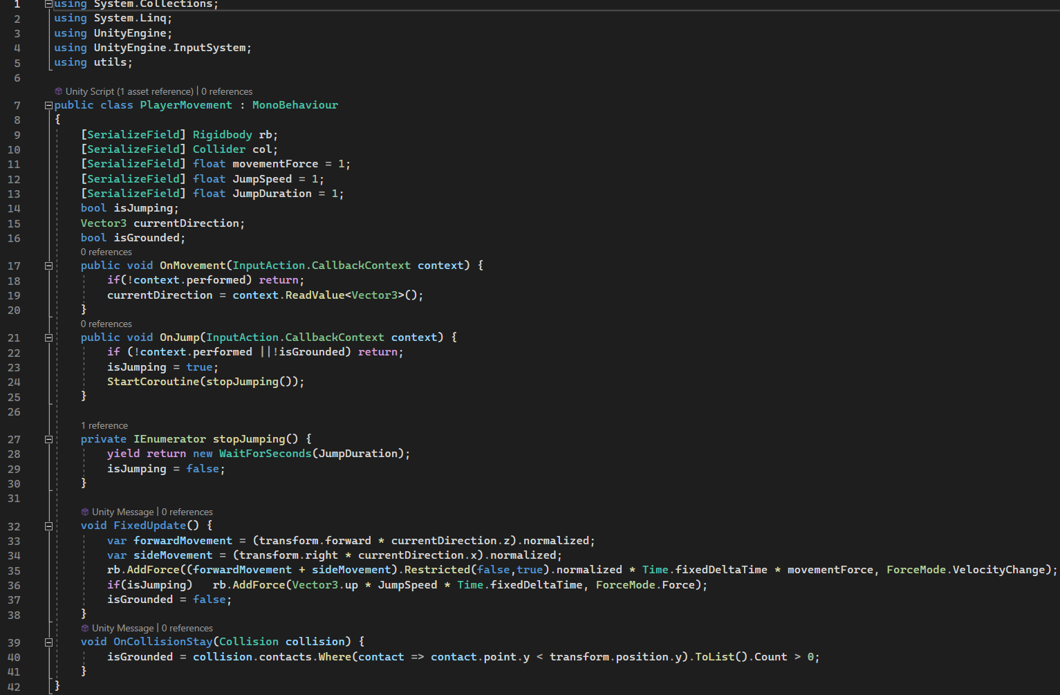
Movement :
Si j’ai une collision avec quelque chose « dessous » moi c’est que je suis au sol (faux a rework)
Je rajoute une force de gravité si je ne saute pas
Si je fait un input de movement je récupère la direction de celui ci
Si je suis au sol et que je demande à sauter je saute et lance la coroutine qui me fait tomber (fin du saut)
Je normalize mes directions pour ne pas allez plus vite en diagonale
Je rajoute une force dans la direction (saut en Y que je gère après) pour faire mon mouvement

Slide 18
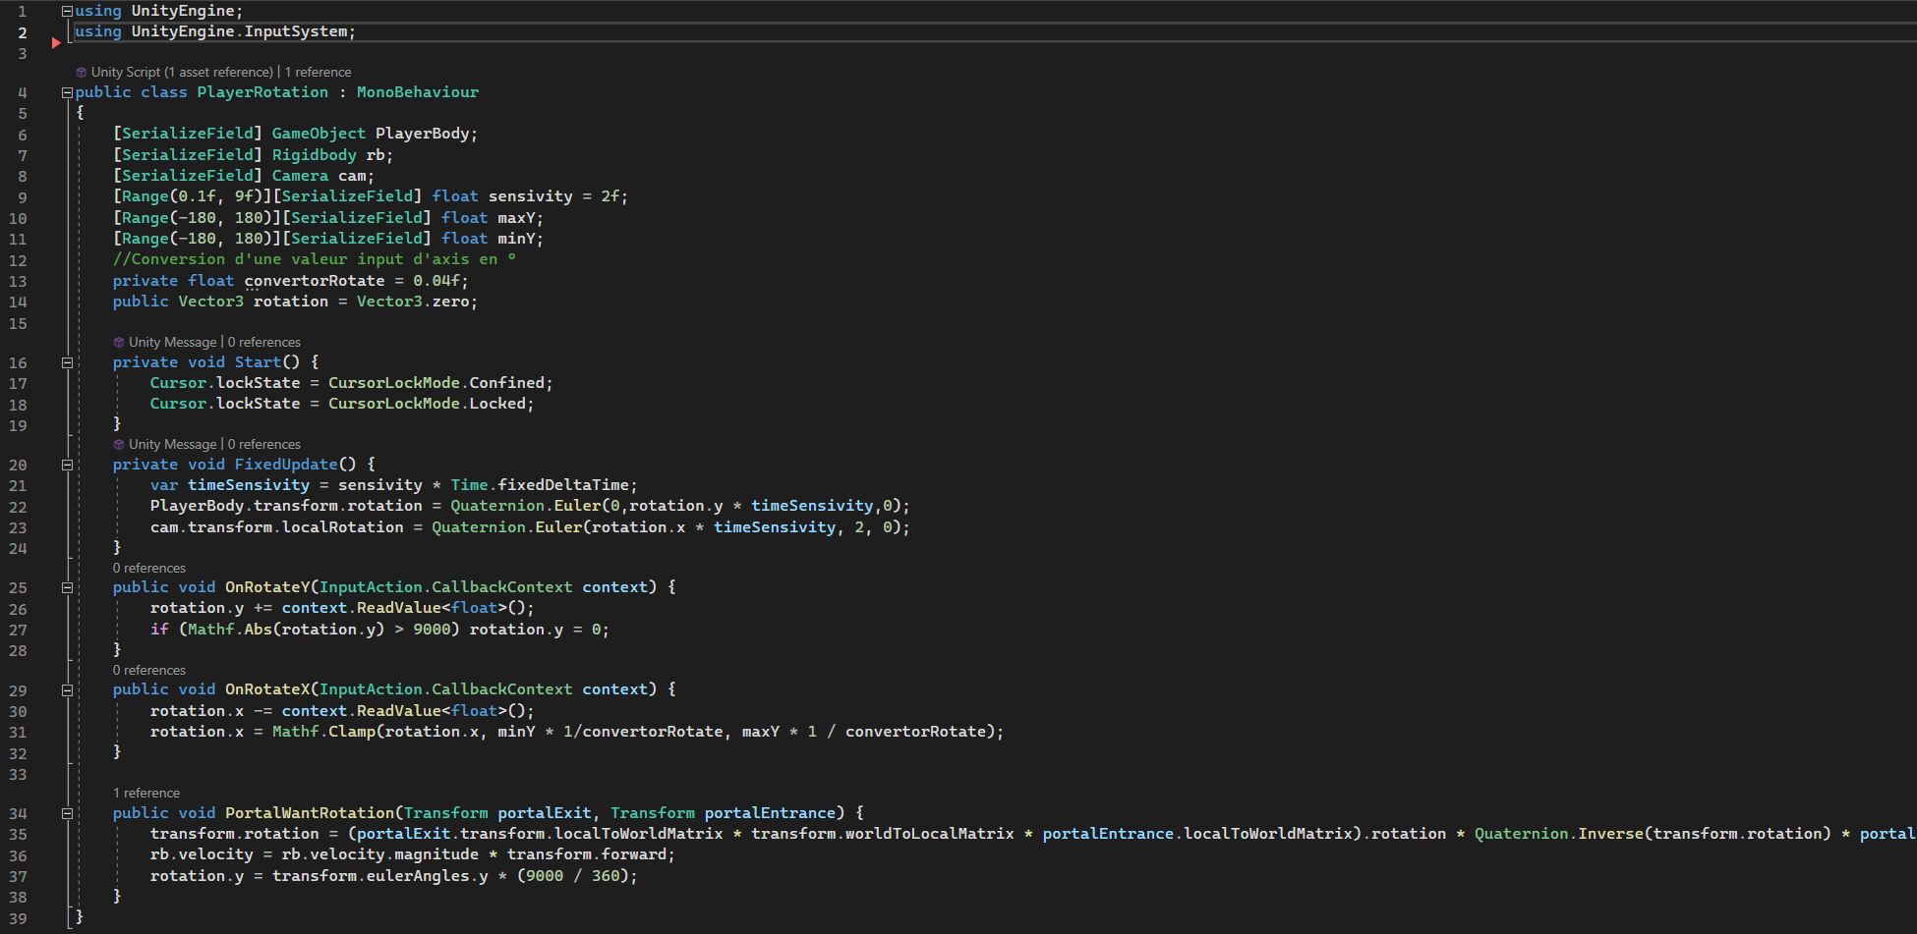
Rotation :
Verrouille la souris dans l’écrans
Tourne le corp du joueur par rapport a la rotation calculer (Y) car la caméra gère le X
Tourne la camera en haut et en bas pour la rotation X pour éviter que le corp du joueur ne s’allonge au sol
Incrémente la rotation en y
J’évite les rotation supérieurs à 360 en faisant un reset de ma valeur d’input
Incrémente la rotation en x
La tête ne peux faire que 180 dans les deux sens maximum pour éviter de faire des salto
avec la caméra

Slide 19
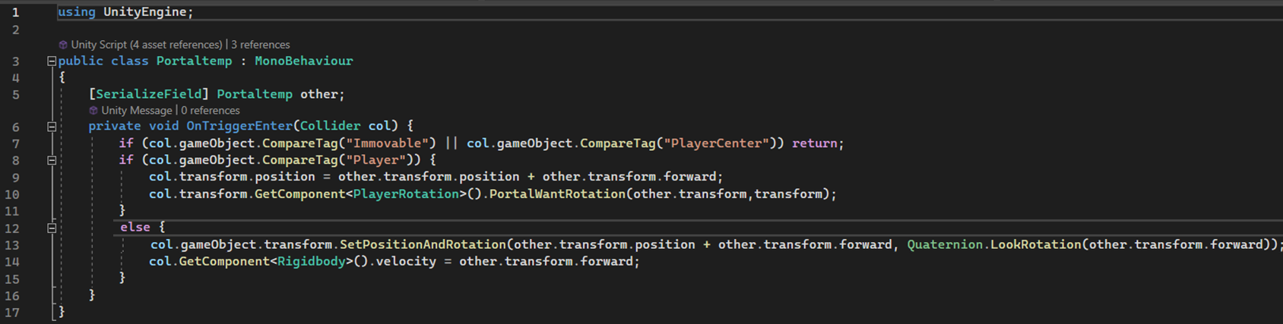
Portal :
PlayerCenter a viré c’était pour une idée de faire passer une partie du joueur seulement dans le portail avant la tp
Check si l’objet peut être déplacé
Tp le joueur puis lui donne les transforms du portail d’entrée et de sortie pour qu’il calcule sa rotation
Tp le props qui rentre en le faisait regarder dans la même direction que le portail de sortie.
Je sais pas si c’est pertinent de faire différemment du joueur .

Slide 20
Props :
ReloadCoroutine me permet d’annuler l’action en cour et d’en lancer une autre
AbsorbedOrb
ButtonPressed
CubeSpawner
Door
Elevator
FollowPlayer
GroundButtonPressed
Incinerator
Orb
Shoot
WallSurface

Slide 21
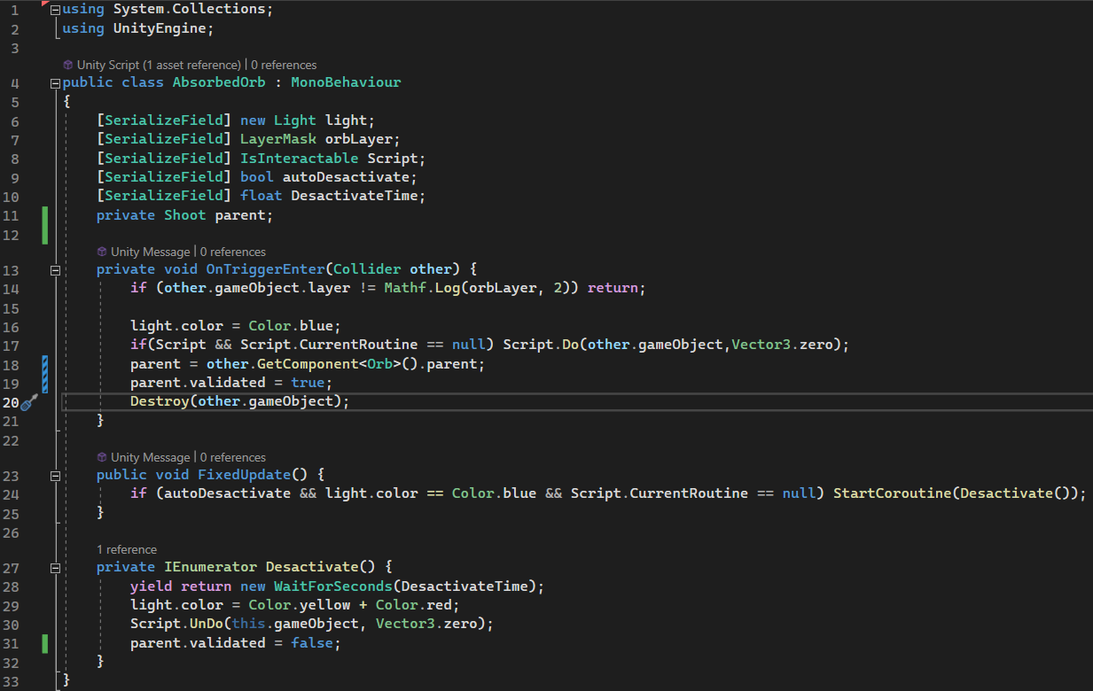
AbsorbedOrb :
Lorsqu’une orbe entre, je change la couleur, puis si l’objet n’est pas activé je l’active.
Je verrouille le tireur pour pas qu’il re tir
Je détruit ensuite l’orbe
Si je veux qu’il se désactive je lance la coroutine
J’attend le délai donné
Je repasse sur la couleur de base et je désactive l’objet que j’ai
Je déverrouille le tireur

Slide 22
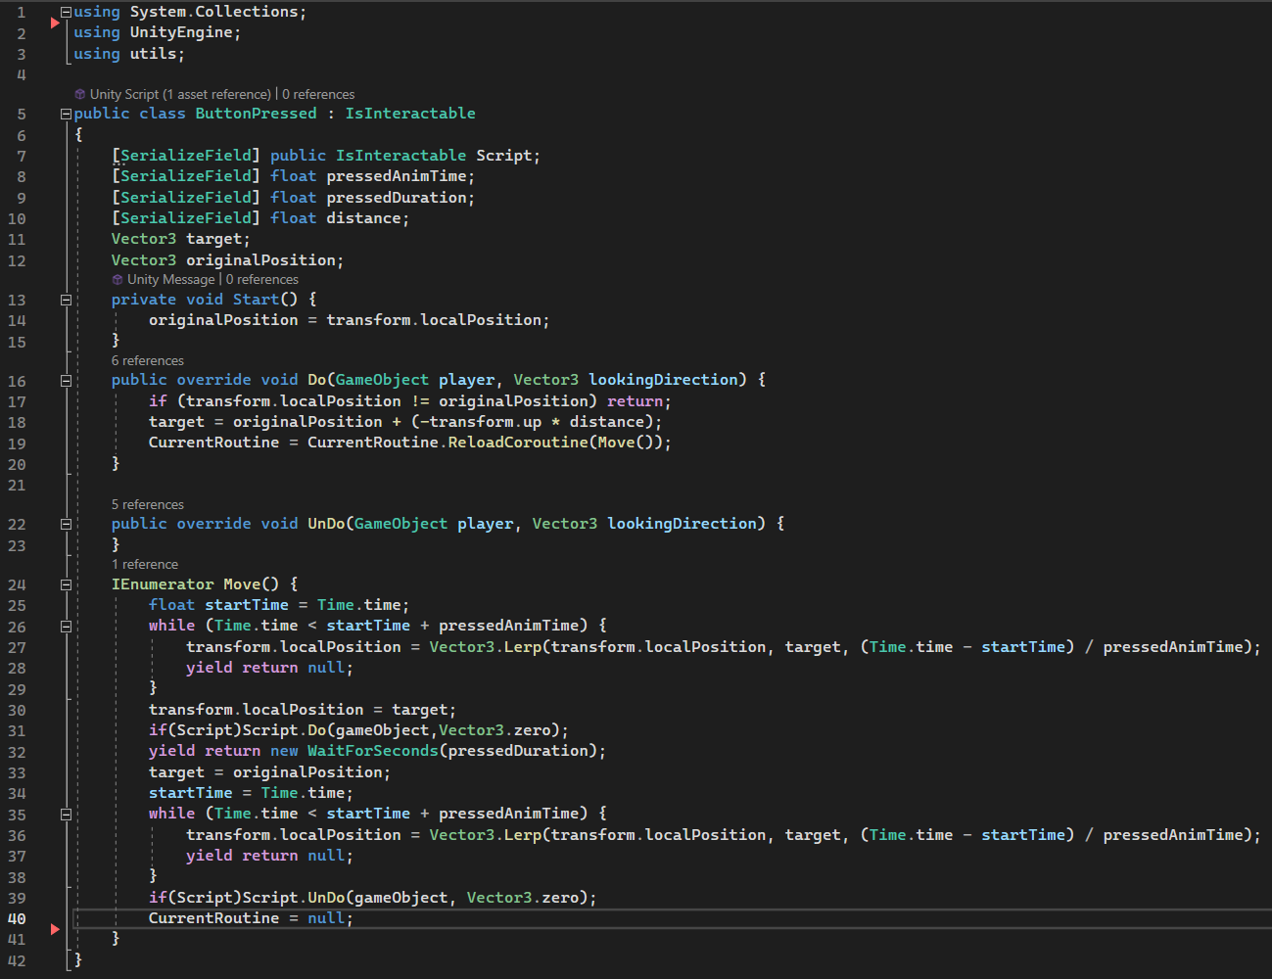
ButtonPressed :
Lorsque je fait je set ma target en dessous de moi
Je lance mon action de déplacement et la stock
La désactivation n’existe pas pour ce props
Je fait mon animation de « press »
Si j’ai un script a activé je l’active
Je repart pour ma position originale
Je fait l’animation inverse
Si j’ai un script je le désactive
Je désactive mon action en cour pour pouvoir être a nouveau déclancher

Slide 23
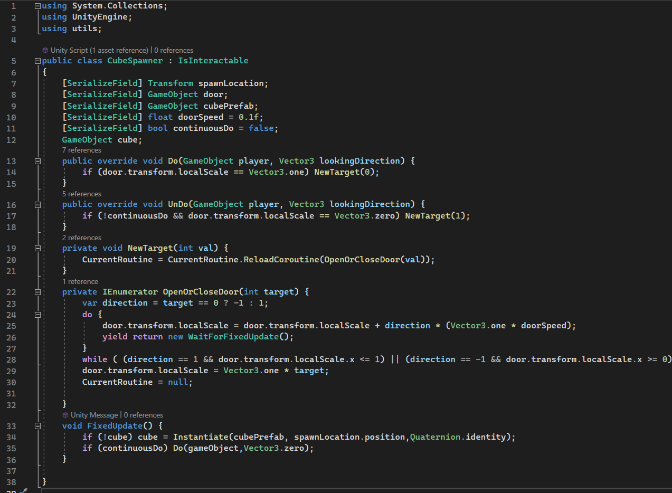
CubeSpawner :
Certains ne se referme pas
Si la porte est fermer je l’ouvre
Si la porte est ouverte et qu’il est pas censer être désactiver je ferme la porte
Je ferme / ouvre et stock mon action
Je set ma direction
Je change le scale en fonction du temps ce qui ouvre / ferme ma porte
Tant que je n’ai pas atteint mon objectif
Je set la target voulu pour éviter que la valeur se décale au fur et a mesure
Je respawn le cube quand il est détruit
Si je dois rester ouvert je l’ouvre non stop (si il est déjà ouvert rien ne serais fait)

Slide 24
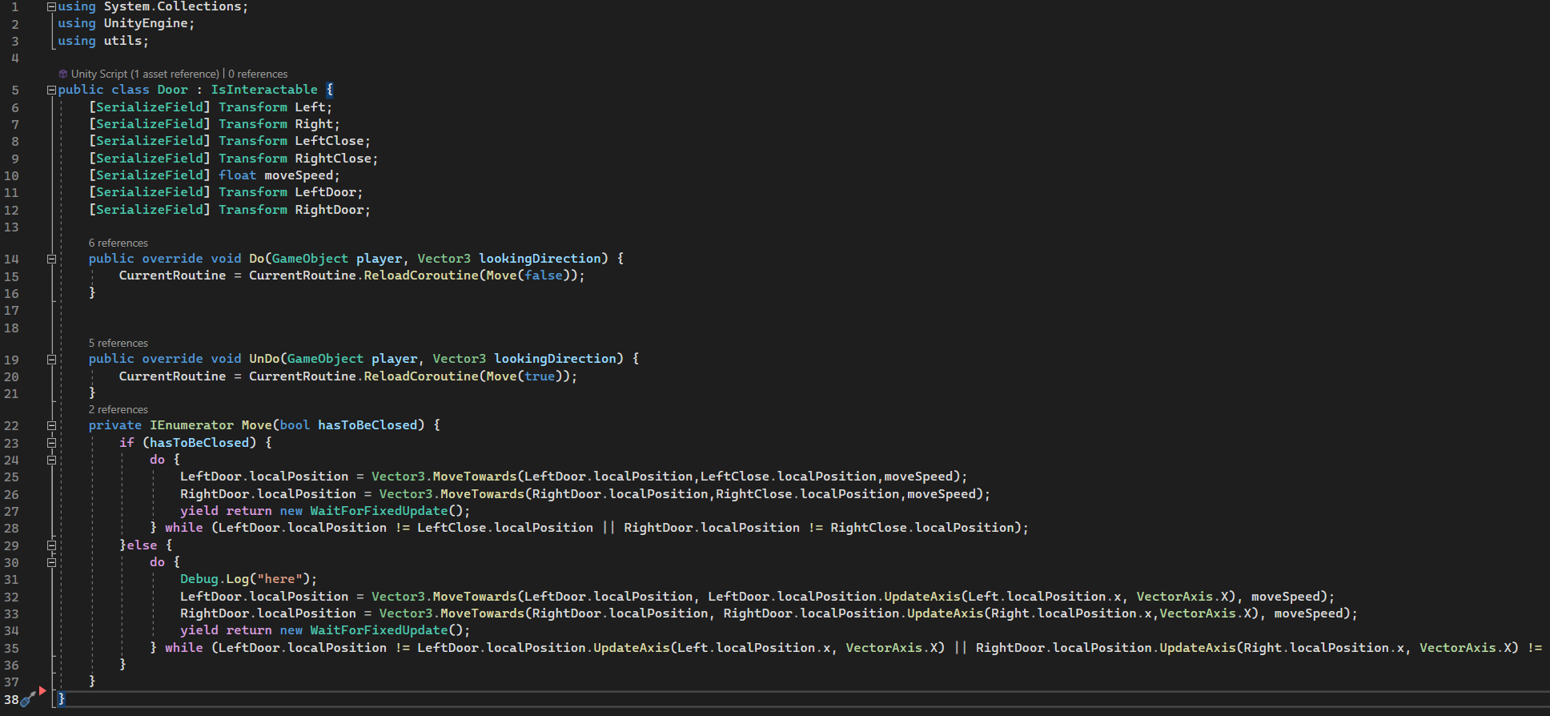
Door :
Ouverture
Fermeture
Déplacement en fonction du temps vers la position de fermeture des deux portes
Déplacement en fonction du temps vers la position d’ouverture des deux portes

Slide 25
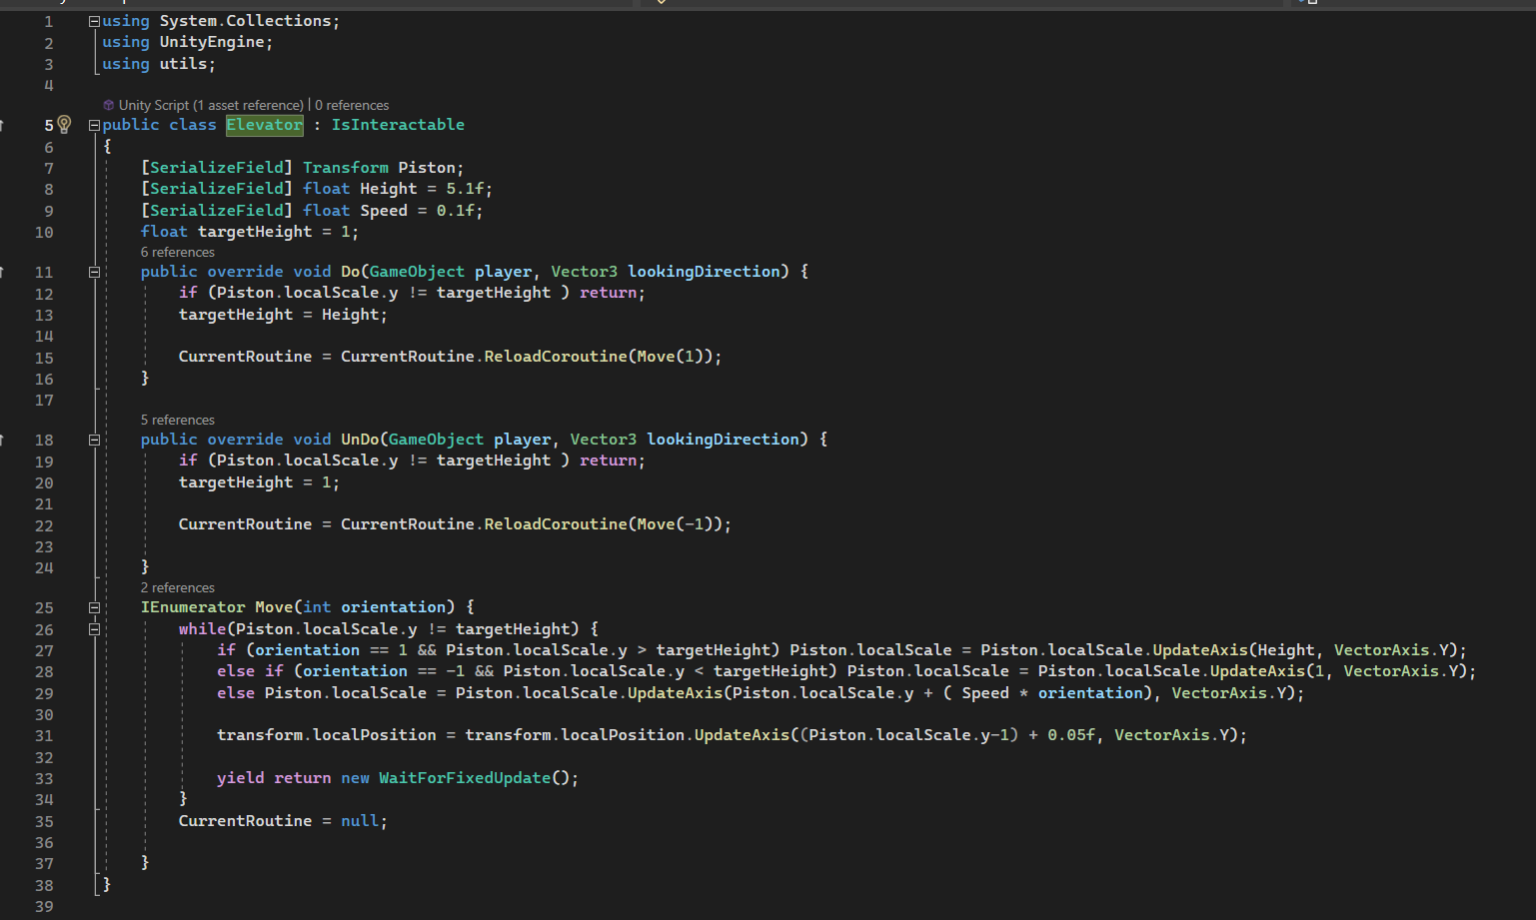
Elevator :
Je change la height voulu et lance le movement
Je change la height voulu et lance le movement
Je change le scale en fonction de mon orientation
Je change la height voulu et lance le movement
Je set la position de la plateforme en haut du piston qui c’est étendu
Je set mon action a nul pour savoir que j’ai fini

Slide 26
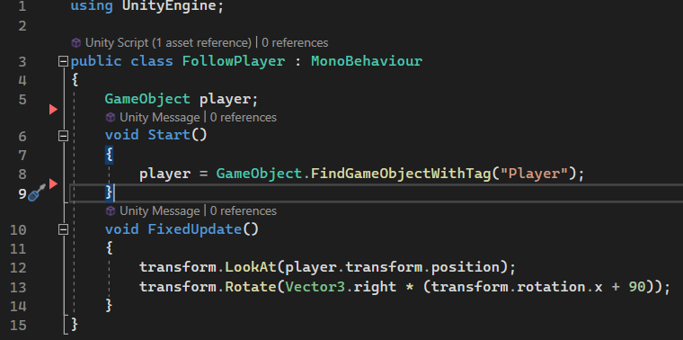
FollowPlayer :
Get le player
Regarde le player, vector right parce que la camera n’est pas droite de base

Slide 27
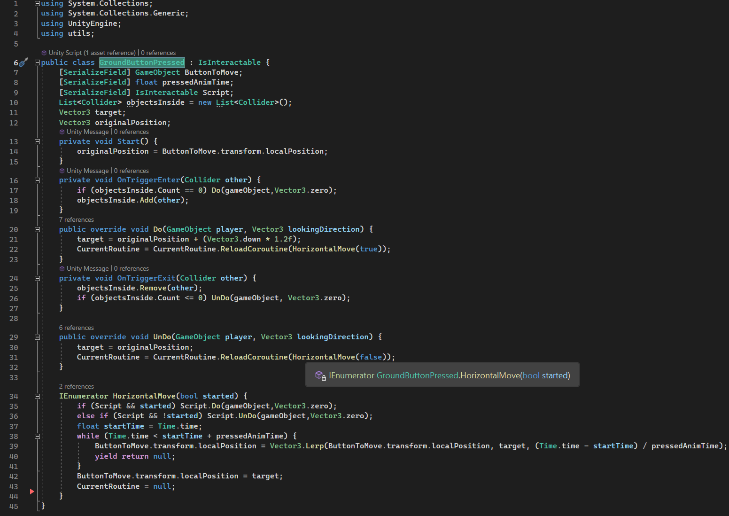
GroundButtonPressed :
Quand un objet rentre je le rajoute à ma liste, si il y en a aucun avant que je l’ajoute je me déclanche
Set la target a atteindre et lance le movement
Quand un objet sort je le retire de ma liste, si je n’ai pas d’objet je me désactive
Set la target a atteindre et lance le movement
J’active ou désactive l’objet que j’ai suivant dans quel état je suis
Animation de movement
Je set ma pos au target pour éviter des décalages grandissant

Slide 28
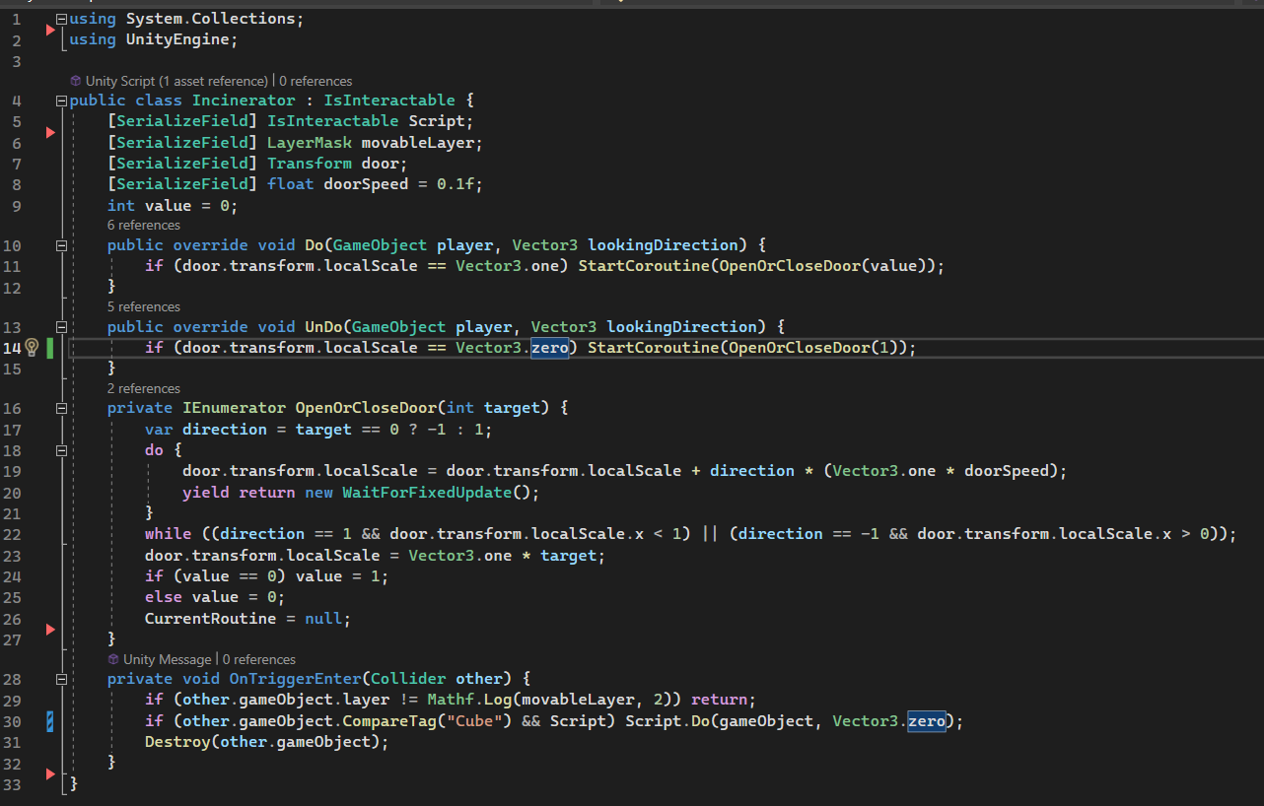
Incinerator :
Je m’ouvre
Je me ferme
Même chose que pour la porte du cube spawner
Si ce qui rentre est un cube je le détruit et j’active la porte que je dois activer

Slide 29
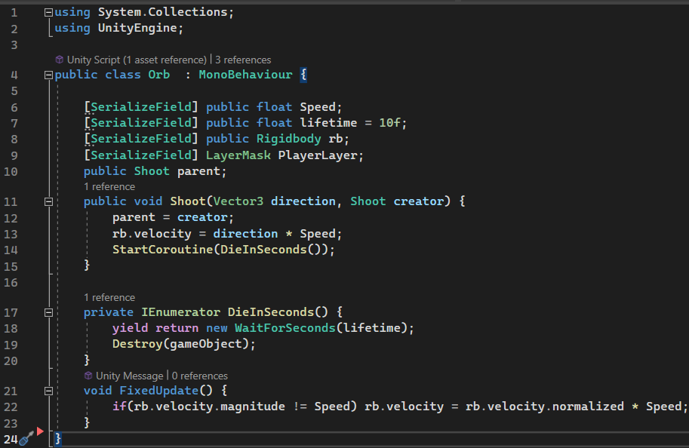
Orb :
Permet de set la direction quand elle est tirée et lance la coroutine qui tue l’orbe après le temps donner
Evite que la vitesse deviennent trop grande a chaque rebond

Slide 30
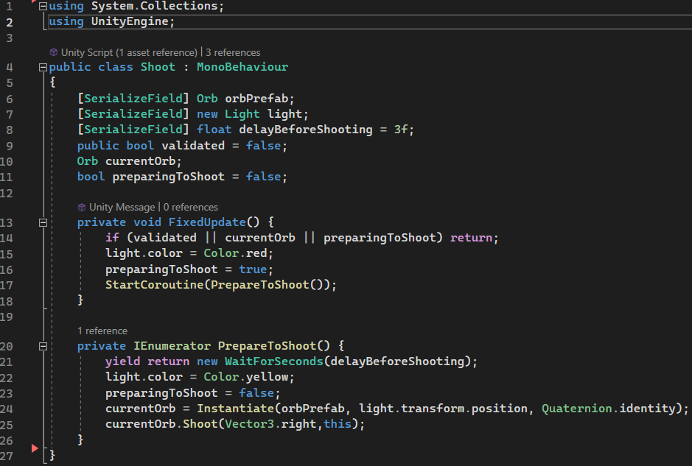
Shoot :
Quand je suis pas en train de charger ou vérouille et que ma balle n’est plus la je tir
Je change ma couleur et lance la préparation de tir
Après le délai je tir et crée une orbe a qui je donne mon forward comme direction

Slide 31
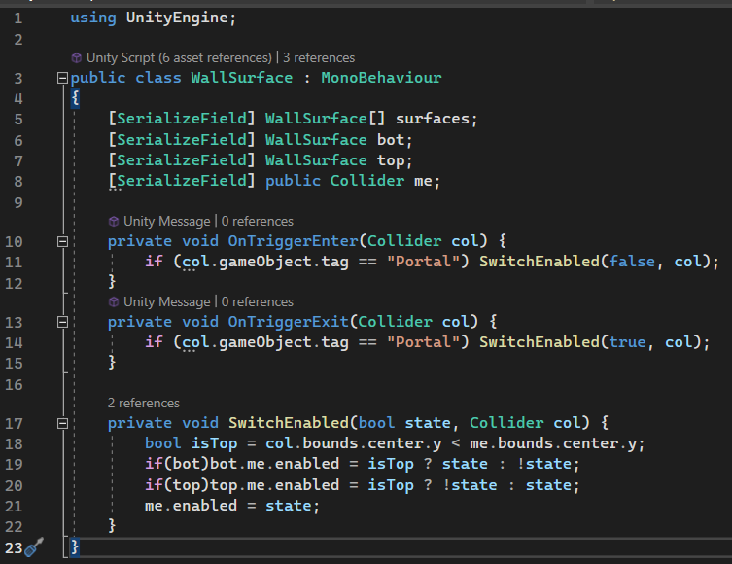
WallSurface :
Je me désactive si un portail est posé sur moi
Je m’active si un portail est enlevé de moi
Si je suis le haut je désactive la face du haut si je suis le bas je désactive la face du bas
Cela me permet de passer a travers le cube à moitié en prévision de la matrice de vue

Slide 32
Utils :
Contient des méthodes d’extension pour faire des choses récurrentes plus facilement / rapidement, cela tient souvent en une ou deux lignes et le nom de la méthode dit ce qu’elle fait. Il n’y aurait pas de but à expliquer chacune d’entre elles

Slide 33
Hiérarchie :

Slide 34
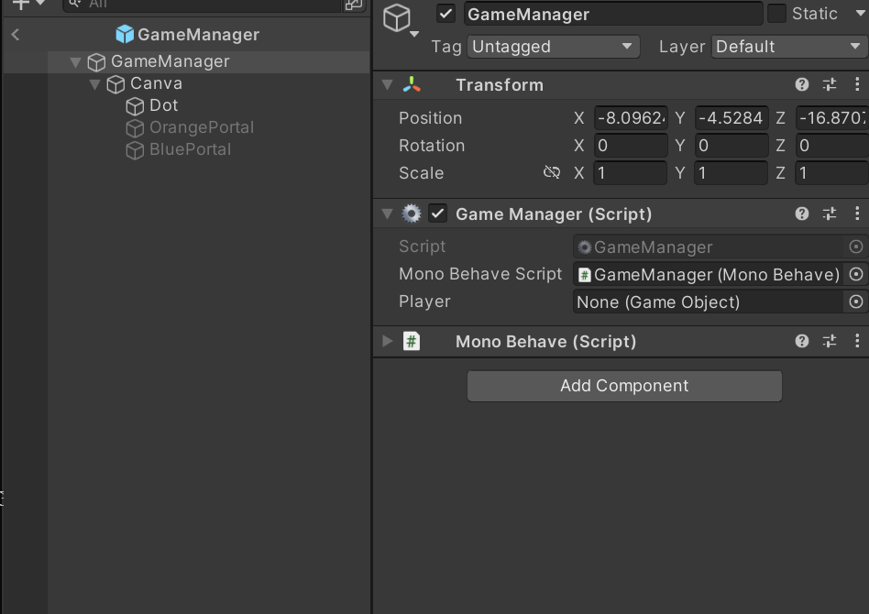
GameManager :
Viseur du joueur
Correspond aux images bleu et orange quand on tir les portails
Nécessaire pour les extensions de coroutine

Slide 35
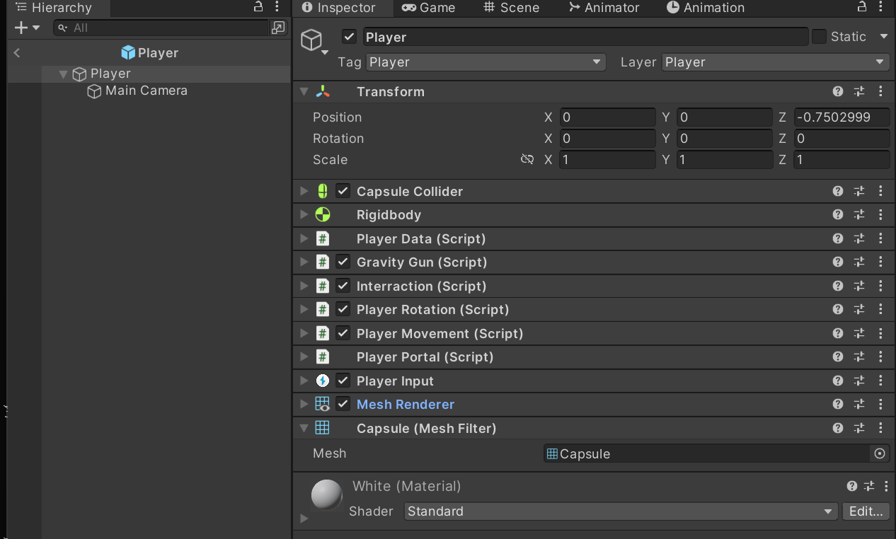
Player :
Data du player que j’ai besoin d’accéder potentiellement dans plusieurs script
Gestion de l’item grab
Raycast pour interaction du joueur (grab / bouton a presser)
Movement de caméra du joueur (rotation)
Déplacement du joueur
Tir de portails

Slide 36
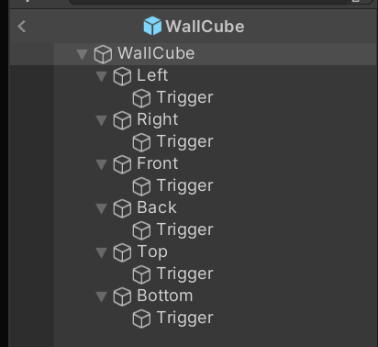
Mapping :
Actuellement seul le wallcube contient de quoi écrire une diapo
Nous retrouvons ici chaque face séparer avec sont trigger dessous pour détecter quand un portail rentre dans cette face en question
Cela a été fait en prévision de la matrice de vue pour faire le passage d’une partie du mesh du joueur a l’intérieur du cube en désactivant la face ou se trouve le portail.

Slide 37
Hiérarchie :

Slide 38
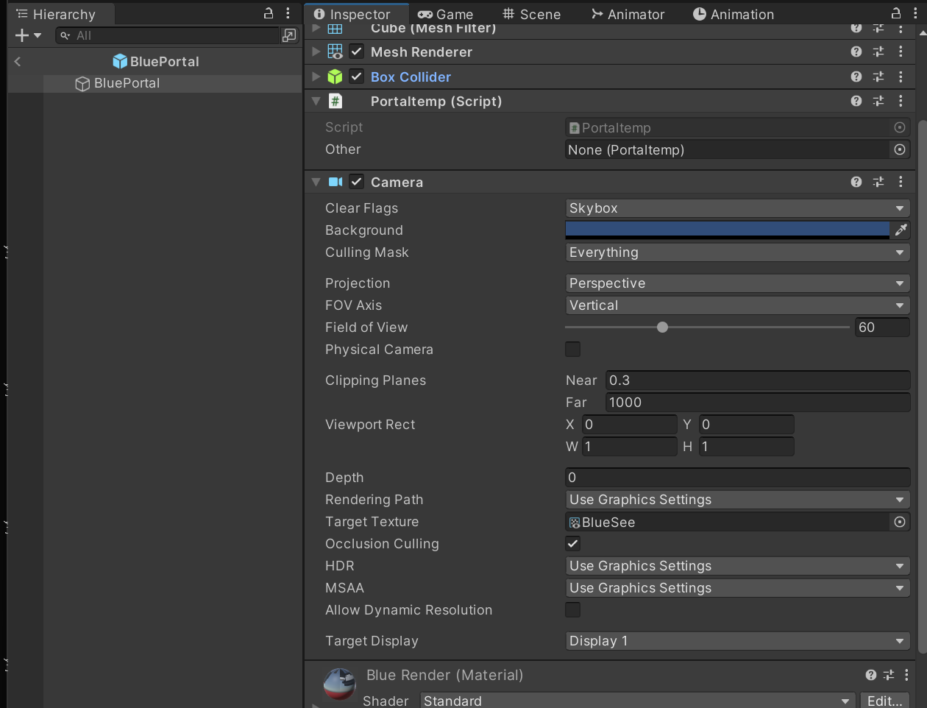
Portal :
Référence de l’autre portail
Les deux portails sont construit de la même façons
Texture qui stock ce que vois le portail en question
Texture de l’autre portail stocker dans un matérial pour le render sur ce portail

